Slide 1
Проект «AkraMarket»
Выполнил
Иващенко Сергей

Slide 2
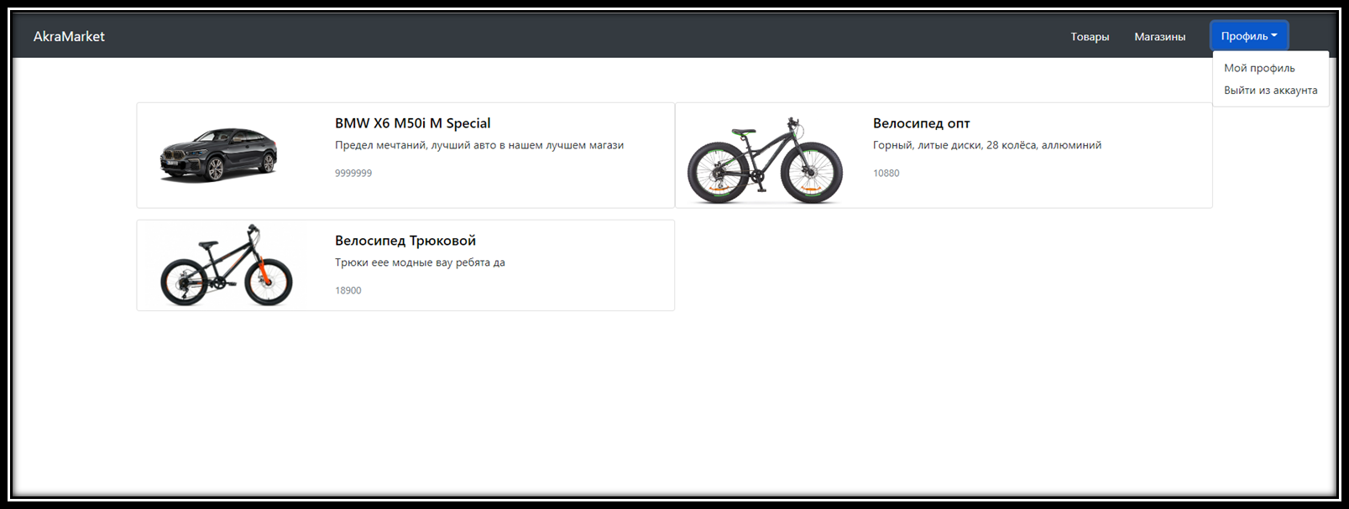
Общие сведения о проекте
Проект – сайт, маркет-плейс

Slide 3
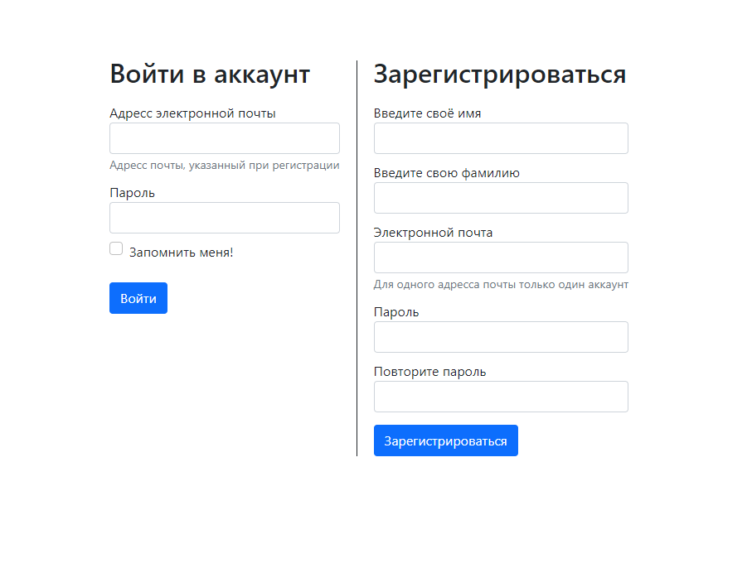
Регистрация \ Вход в аккаунт

Slide 4
Разделение возможностей
Незарегистрированный пользователь
Зарегистрированный пользователь
Просмотр магазинов
Просмотр товаров
Просмотр магазинов
Просмотр товаров
Создание своих магазинов
Добавление своих товаров на площадку
Функция «Избранное»

Slide 5
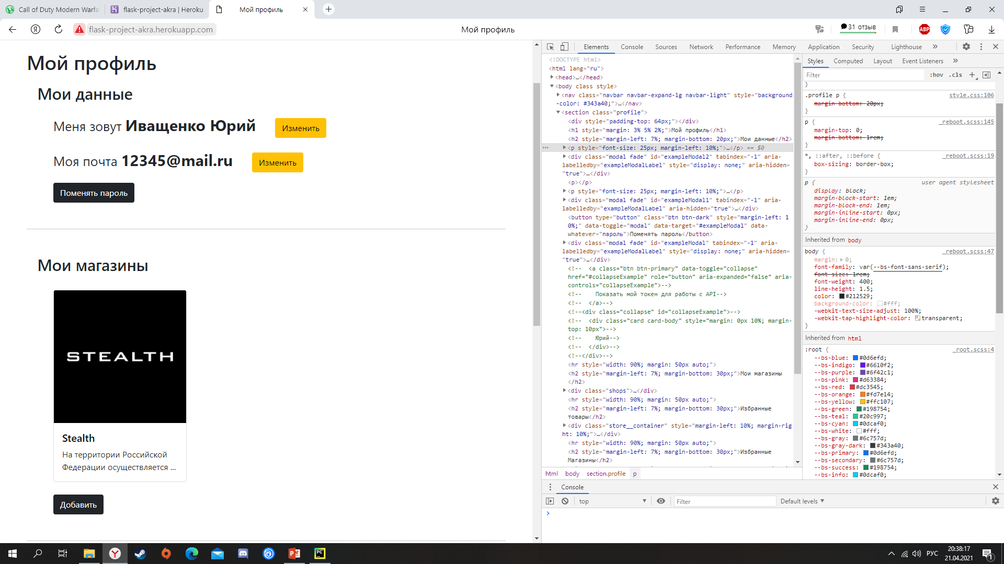

Slide 6
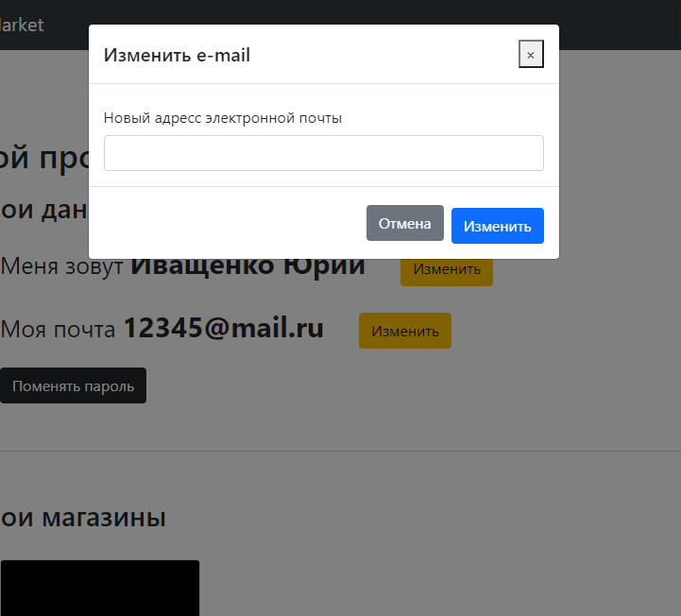

Slide 7
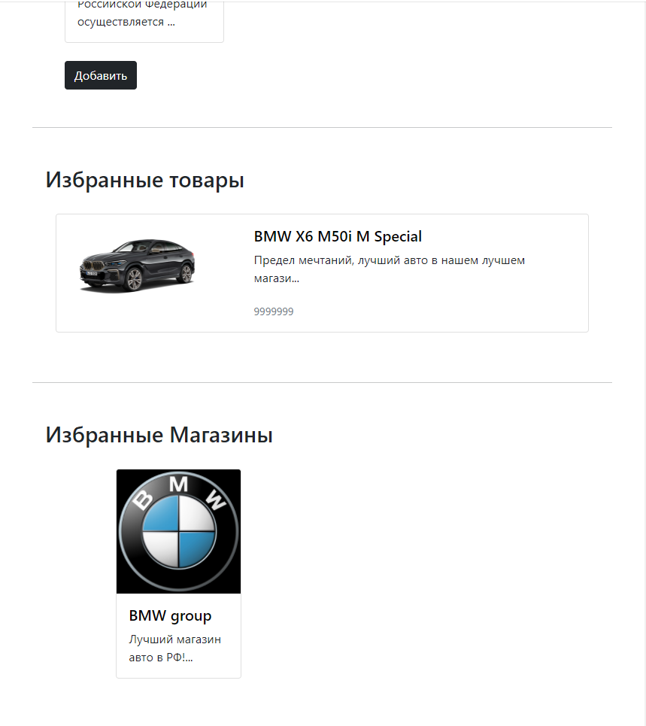

Slide 8
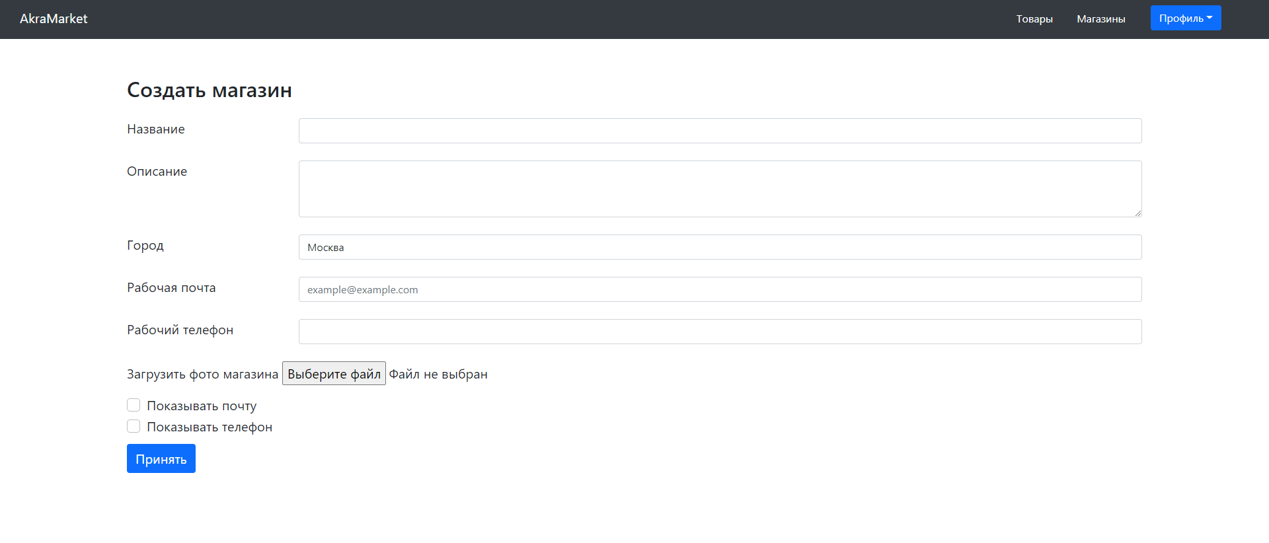
Создание своего магазина

Slide 9
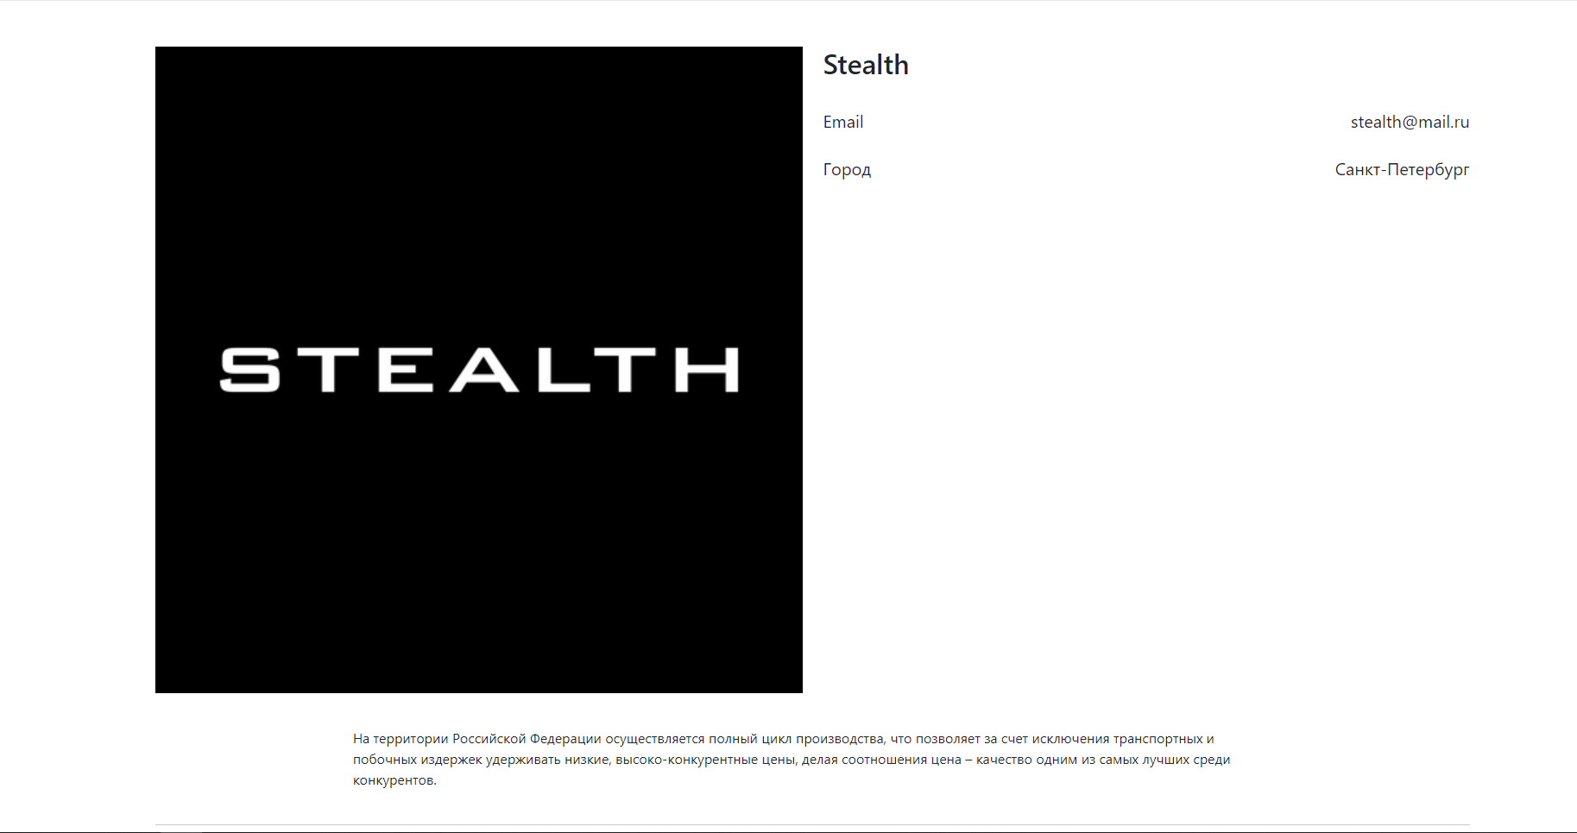
Свой магазин

Slide 10
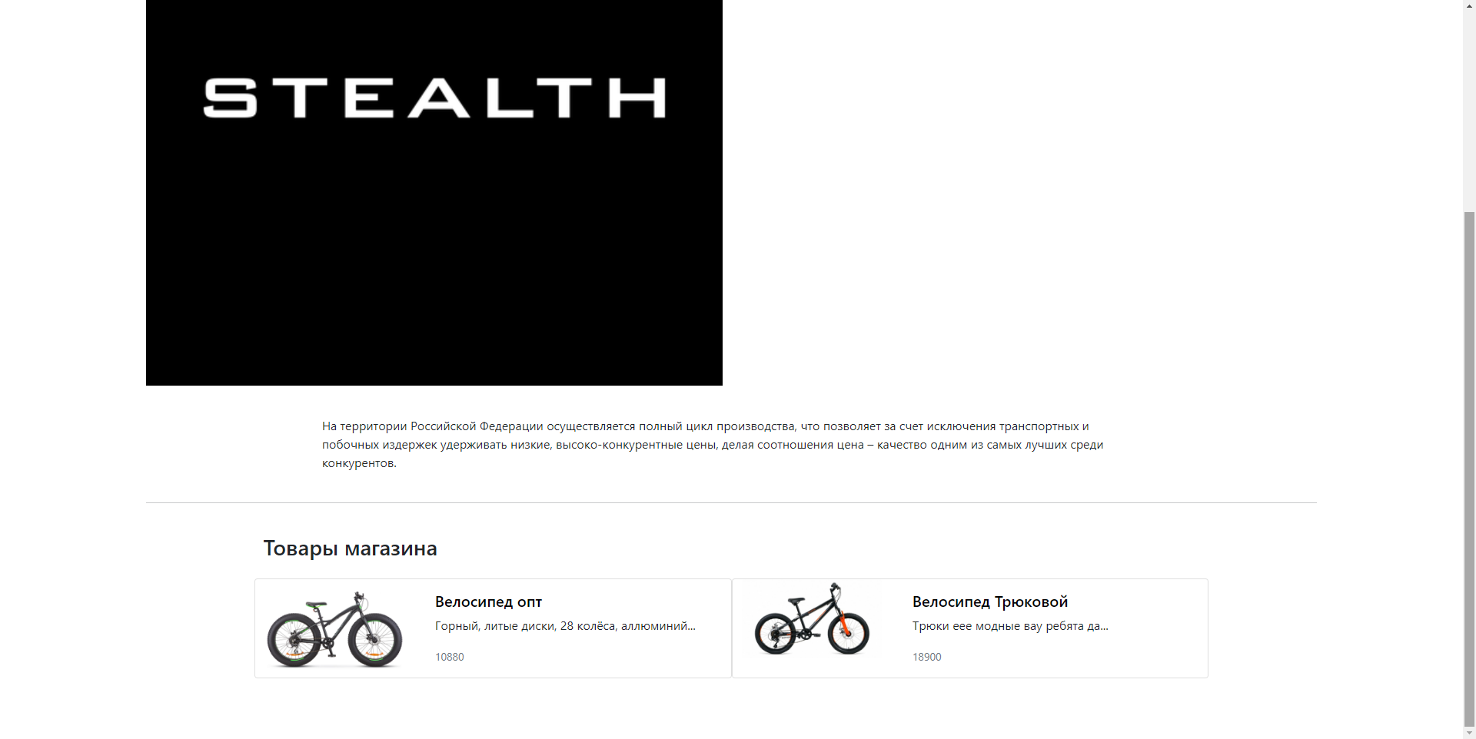
Товары от магазина

Slide 11
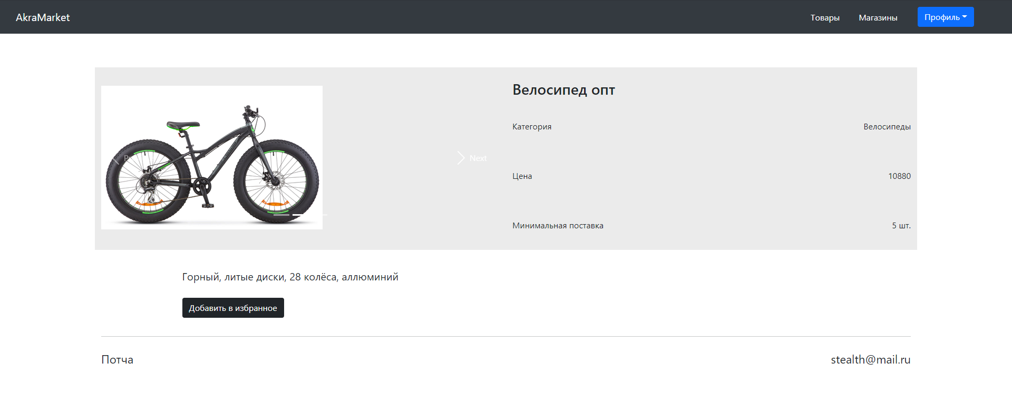
Товар

Slide 12
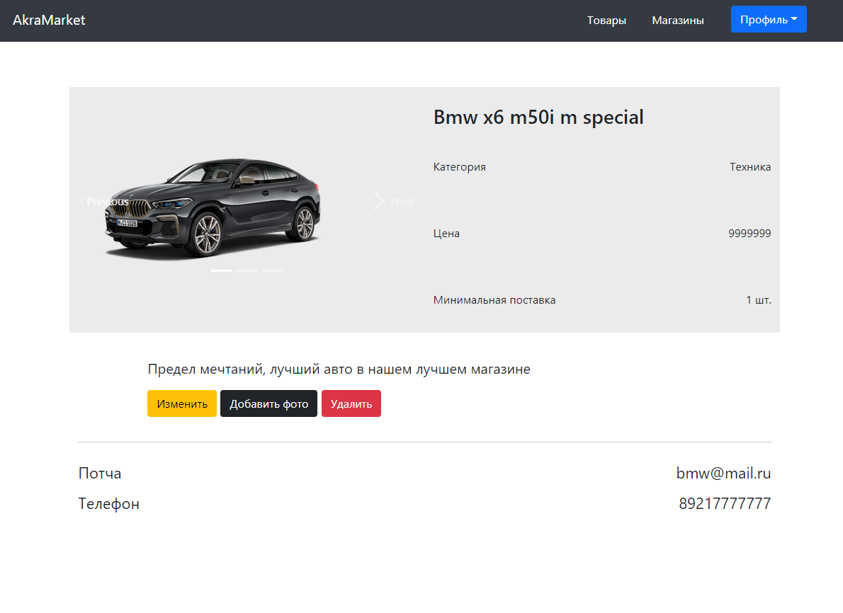
Свой товар

Slide 13
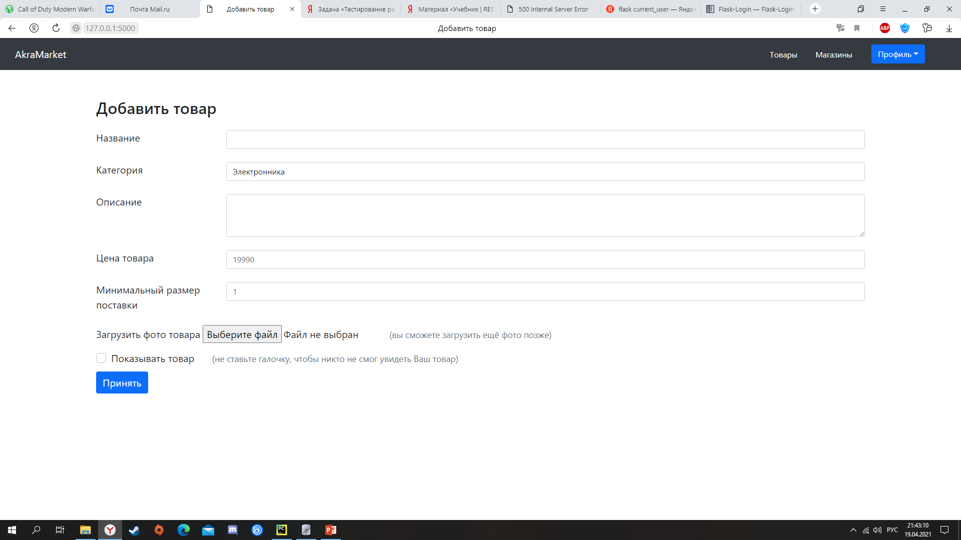
Создание товара

Slide 14
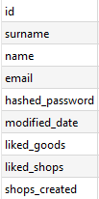
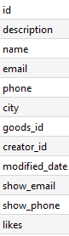
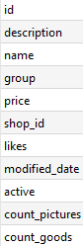
База данных
Пользователь (User)
Магазин (Shop)
Товар (Good)

Slide 15
API
Пользователь
Get
Post
Delete
Put
Магазин
Get
Товар
Get

